Slide 1

“Experiencias de la Implementación de Herramientas Tecnológicas de Educación Virtual en UNM Rivas”
Lic. Javier Hernández H.
Soporte Técnico UNM Rivas

Slide 2


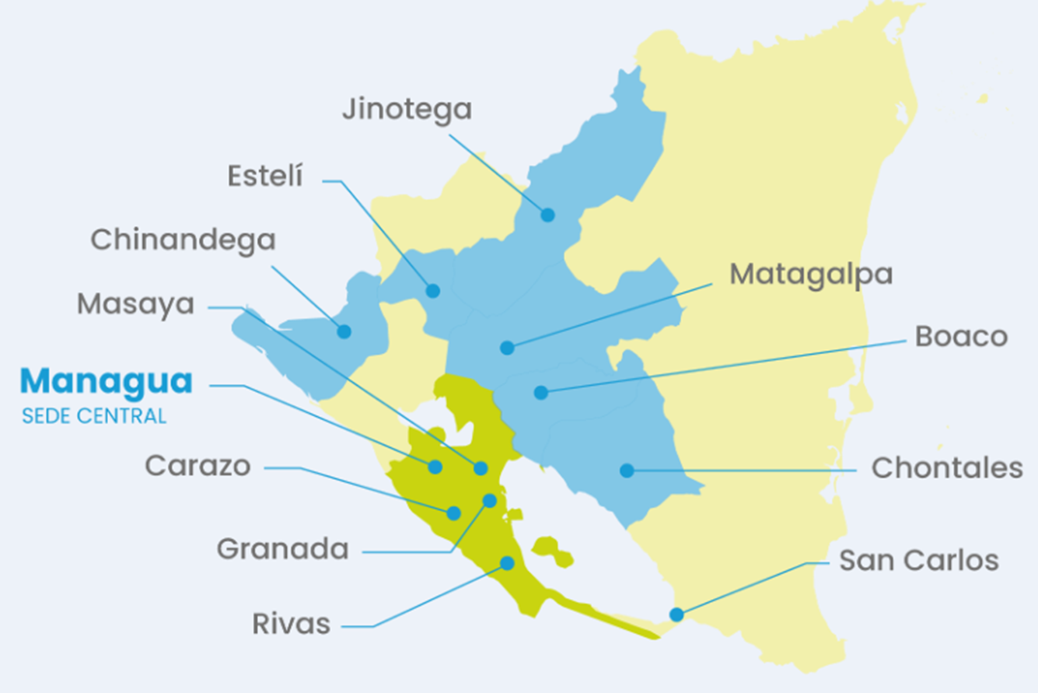
ORIGEN Y OBJETIVO DE LA UNM
La UNM nació el 08 de febrero de 2022 con la creación de la ley 1110 y se creó como una Institución Educativa del Estado y miembro del CNU.
Su objetivo era asegurar la continuidad y finalización educativa de los estudiantes de las extintas universidades UHISPAM, UPONIC, UNEH y UPF, y a la vez crear espacios para estudiantes de nuevo ingreso.
Al iniciar actividades habían 12 sedes a nivel nacional, teniendo presencia en la mayoría de los departamentos del país.

Slide 3



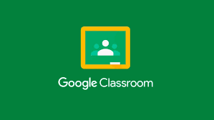


QUE SON LAS HERRAMIENTAS TECNOLÓGICAS DE EDUCACIÓN VIRTUAL
Las Herramientas Tecnológicas de Educación Virtual, son el conjunto de Dispositivos electrónicos tales como (computadoras, Smartphone, tabletas, entre otros) y las Aplicaciones (Classroom, Canvas, Moodle, Chamilo) que se pueden utilizar en el proceso Educativo.

Slide 4


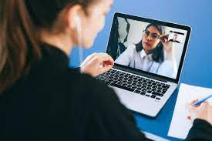
BENEFICIOS DE HERRAMIENTAS TECNOLÓGICAS DE EDUCACIÓN VIRTUAL
Se obtiene información instantánea y confiable.
Estimula la creatividad y motivación de los estudiantes.
Facilita la comunicación e interacción entre docentes y estudiantes.
Muchas fuentes de información de conocimiento.

Slide 5
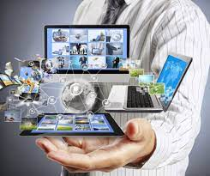
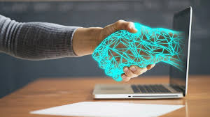
INCORPORACION DE HERRAMIENTAS TECNOLÓGICAS DE EDUCACIÓN VIRTUAL EN LA UNM
Los docentes de la UNM no utilizaban dentro de sus grupos de clases las Herramientas Tecnológicas de Educación Virtual, muchos docentes solo utilizaban medios poco adecuados tales como WhatsApp o Facebook, es por ello que en la UNM nos dimos a la tarea de fomentar entre los docentes el uso de plataformas adecuadas para la Implementación de Herramientas Tecnológicas de Educación Virtual entre la comunidad educativa para lo cual durante el Primer Ciclo Educativo, se procedió con un programa de capacitación para los docentes activos en el uso de la plataforma de Google Classroom.

Slide 6



Encuesta sobre el uso de Classroom
¿Sabe usted lo que Google Classroom y para qué sirve?
¿Ha recibido usted alguna capacitación sobre el uso de Google Classroom?
¿Utiliza actualmente Google Classroom en sus grupos de clases?
¿En cuántos cursos de los que imparte actualmente utiliza Google Classroom?
¿Considera usted importante el uso de Google Classroom como herramienta educativa en el aula de clases?
¿Para que utiliza Google Classroom?
¿Tiene acceso a una conexión a Internet?
¿Qué tipo de conexión a Internet posee?
¿Qué tipo de dispositivos utiliza para conectarse a Internet?
¿Está dispuesto(a) a recibir capacitación sobre el uso de Google Classroom?
¿Cuál considera usted que es su nivel de dominio de las computadoras?

Slide 7
Análisis de los Resultados
Pregunta #1

Slide 8
Pregunta #2

Slide 9
Pregunta #3

Slide 10
Pregunta #4

Slide 11
Pregunta #5

Slide 12
Pregunta #6

Slide 13
Pregunta #7

Slide 14
Pregunta #8

Slide 15
Pregunta #9

Slide 16
Pregunta #10

Slide 17
Pregunta #11

Slide 18
Conclusiones
Consideramos esta experiencia muy enriquecedora ya que permitió conocer el grado de utilización de los docentes de la UNM Rivas en el uso y manejo de las Herramientas Tecnológicas de Educación Virtual dentro de las aulas de clases.
La utilización de Herramientas Tecnológicas de Educación Virtual permite a los estudiantes estar más entusiasmados
Las Herramientas Tecnológicas de Educación Virtual permitir una mejor comunicación entre estudiantes y docentes.
Consideramos necesario implementar también otras plataformas especializadas en el campo educativo tales como Moodle, Canvas o Chamilo, entre otros.

Slide 19
Recomendaciones
Seguir fomentando el uso de las Herramientas Tecnológicas de Educación Virtual para poder aprovechar todos los beneficios de la tecnología.
También es necesario conocer, fomentar e implementar también otras plataformas o Sistemas de Gestión de Aprendizajes (LMS) con mayor control y más especializadas que permitan gestionar toda la actividad formativa dentro de la Universidad.

Slide 20
¡Gracias por su atención!

